Slide 1
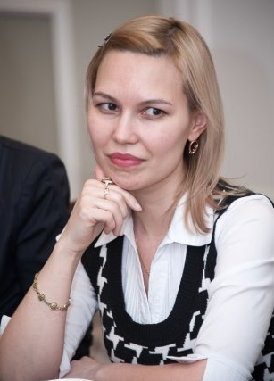
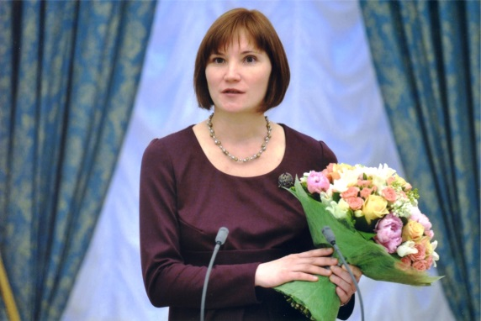
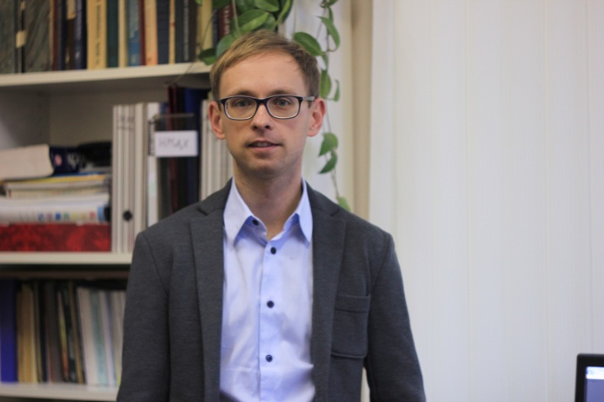
Молодые ученые - химики
Доктора химических наук (до 40 лет): 3
Бокач Надежда А.
доцент кафедры
физической органической химии
Исламова Регина М.
профессор кафедры физической органической химии
Булатов Андрей В.
доцент кафедры
аналитической химии
Кандидаты наук (до 35 лет): 38

Slide 2
Публикации, патенты(2011-2013 гг.)
Публикации | 2011 г. | 2012 г. | 2013 г.
Общее количество статей | 72 | 75 | 83
Количество статей в журналах с IF > 2 | 13 | 21 | 35
Патенты | - | 3 | 5
2012 г. | 2013 г.
D. Kirsanov et al. глава в монографии «Radioactive Waste: Sources, Types and Management» A. Penkova, G. Polotskaya глава в монографии «Handbook on Fullerene: Synthesis, Properties and Applications» | D. Korolev et al. глава в монографии «Perovskite. Crystallography» I. Rodionov et al. глава в монографии «Chemistry and Catalytic Perfomance»

Slide 3
Рейтинг «молодых ученых» по суммарному IF
(статьи опубликованы в 2013 г)
№ | Автор | Кафедра | Суммарный IF (2012 г.) | Количество статей
1 | Бокач Н.А. | ФОХ | 34,01 | 10
2 | Критченков А.С. | ФОХ | 16,12 | 7
3 | Шугуров С.М. Кирсанов Д.О. | Общая и неорг. химия Радиохимия | 12,63 12,63 | 7 6
4 | Левин О.В. | Электрохимия | 7,55 | 2
5 | Булатов А.В. | Аналитическая химия | 7,37 | 5
6 | Ростовский Н.В. | Органическая химия | 6,37 | 2
7 | Сорокоумов В.Н. | Органическая химия | 5,31 | 5
8 | Семенов К.Н. | Химия твердого тела | 5,23 | 5
9 | Конев А.С. | Органическая химия | 4,55 | 1
10 | Пулялина А.Ю. | Химическая тер-ка и кинетика | 4,23 | 3

Slide 4
Гранты под руководством «молодых ученых» (2012-2013 гг.)
Общее количество заявок (2013 г): 34
Общее количество поддержанных грантов: 2012 г. – 19, 2013 г. – 21
Общая сумма (2013г): 9 745 000 руб.
Источник финансирования | Количество грантов, годовой объем финансирования | ФИО руководителя
ФЦП | 2 (780 000 руб.) | Пенькова А., Сафонов С.
РФФИ (инициативные проекты) | 7 (3 190 000 руб.) | Булатов А., Бокач Н., Панчук В., Тойкка М., Левин О., Семенов К., Гущин П.
РФФИ (Мой первый грант) | 2 (700 000 руб.) | Сизов В., Поволоцкий А.
РФФИ (Молодая ведущая научная группа) | 2 (3 000 000 руб.) | Бокач Н., Пенькова А.
Грант Президента РФ | 3 (1 440 000 руб.) | Гущин П., Семенов К., Сафонов С.

Slide 5
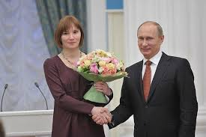
Премия Президента РФ в области науки и инноваций, доц. Н.А. Бокач
Медаль РАН с премией для молодых ученых, асп. А. Шишов
Премия Европейской Академии для молодых ученых, ас. П. Гущин
Премия Министерства образования РФ для молодых ученых, асп. А. Миндич

Slide 6
Учебно-методическая работа (2012-2013 гг)
 | 2012 г. | 2013 г.
Учебные и учебно-методические пособия | 1 | 14
Лабораторные работы в РОЦ по направлению «Химия» | 0 | 17
Лидеры (кафедры):
общей и неорганической химии
аналитической химии
электрохимии

Slide 7
Руководство ВКР и кандидатскими диссертациями
Общее количество дипломных работ (ВКР):
2012 г. – 22, 2013 г. – 23
№ | Кафедра | Количество работ
1 | Химия твердого тела | 5
2 | Органическая химия | 4
3 | Аналитическая химия | 3
Общее количество кандидатских диссертаций (2013 г): 1 (ФОХ)

Slide 8
Мероприятия, организованные СМУ в 2013
Всероссийская конференция молодых ученых, аспирантов и студентов с международным участием «Менделеев»
Зимняя молодежная школа-конференция «Новые методы аналитической химии»
Ежегодный международный студенческий турнир естественных наук
Ежегодный всероссийский химический турнир школьников
Конкурс среди студентов и аспирантов на получение стипендии «Аналит-Шимадзу
Разработано положение о стимулирующих доплатах и организованы сбор заявок и их обработка

Slide 9
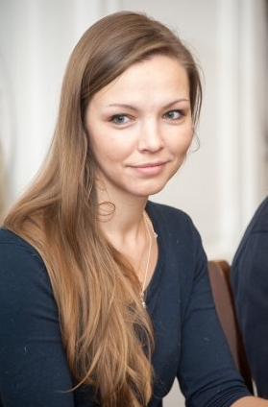
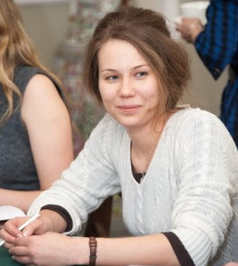
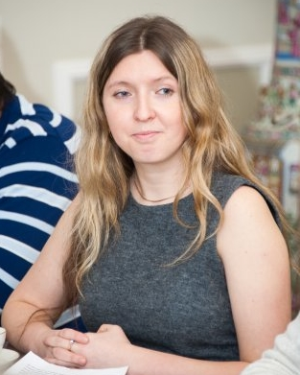
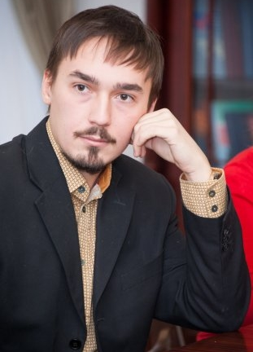
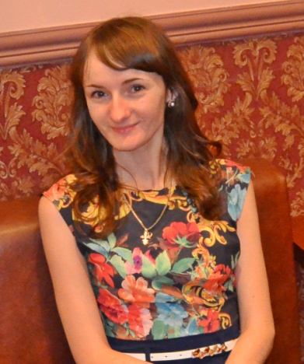
Состав СМУ Института Химии (2014)
Н. Ростовский
А. Булатов
Председатель – Е. Сафонова
М. Тойкка
О. Осмоловская
Регина Исламова
А. Пенькова
С. Сафонов
К. Вах

Slide 10
Планы на 2014 г
Организация конференции «Менделеев-2014», Студенческого и Школьного Турниров, Олимпиады Школьников
Доработка положения о стимулирующих выплатах молодым преподавателям (ППС)
Проведение встреч молодых ученых Института Химии для поиска возможностей научного сотрудничества

Slide 11
Спасибо за внимание!

